Slide 1


HỌC VIỆN CÔNG NGHỆ BƯU CHÍNH VIỄN THÔNG TP.HCM
KHOA CÔNG NGHỆ THÔNG TIN II
BÁO CÁO
ĐỒ ÁN TỐT NGHIỆP
Đề tài:
XÂY DỰNG WEBSITE THƯƠNG MẠI ĐIỆN TỬ KINH DOANH QUẦN ÁO VÀ DỤNG CỤ TẬP GYM
GVHD : ThS. HUỲNH TRUNG TRỤ
SVTH : NGUYỄN MẠNH CƯỜNG
LỚP : D14CQCP01-N
MSSV : N14DCCN001
THÁNG 12/2018

Slide 2





“Tại sao thực hiện đề tài nghiên cứu này?”

Slide 3





I. TÌM HIỂU CÔNG NGHỆ
II. PHÂN TÍCH THIẾT KẾ HỆ THỐNG
DIRECTORY
III. KẾT LUẬN
IV. DEMO

Slide 4
I.
TÌM HIỂU CÔNG NGHỆ
Backend
1
PHP
Frontend
2
HTML, CSS (Bootstrap 4.0), JQuery.
Database
3
MYSQL
4

Slide 5
II.
PHÂN TÍCH THIẾT KẾ HỆ THỐNG
LƯỢC ĐỒ USECASE
LƯỢC ĐỒ NGỮ CẢNH (DFD)
LƯỢC ĐỒ TUẦN TỰ
LƯỢC ĐỒ THỰC THỂ KẾT HỢP(ERD)
LƯỢC ĐỒ CLASS(DIAGRAM)
LƯU ĐỒ(WORKFLOW)

Slide 6
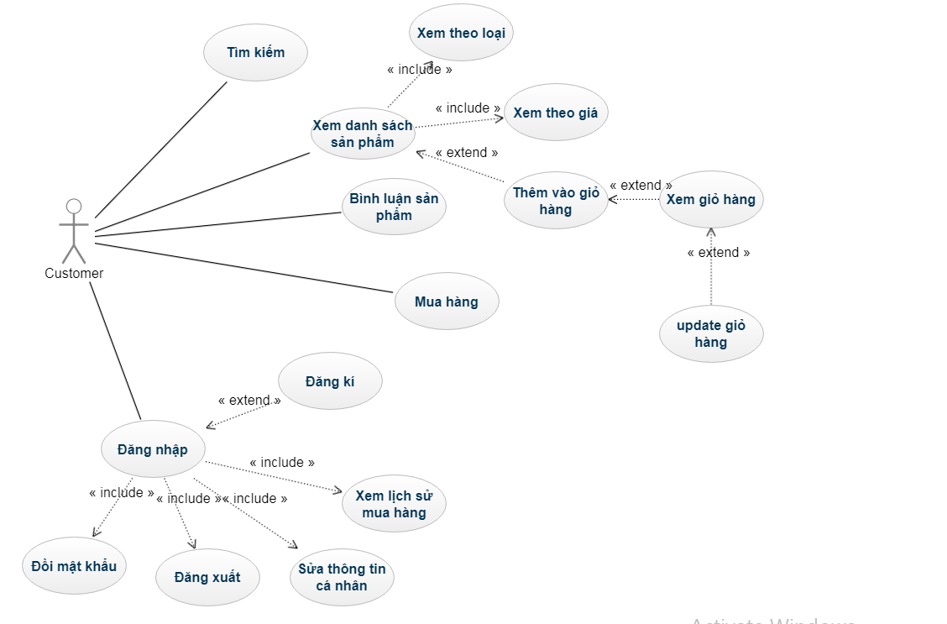
II.
PHÂN TÍCH THIẾT KẾ HỆ THỐNG
LƯỢC ĐỒ USECASE
Sơ đồ usecase cho các chức năng của khách hàng

Slide 7
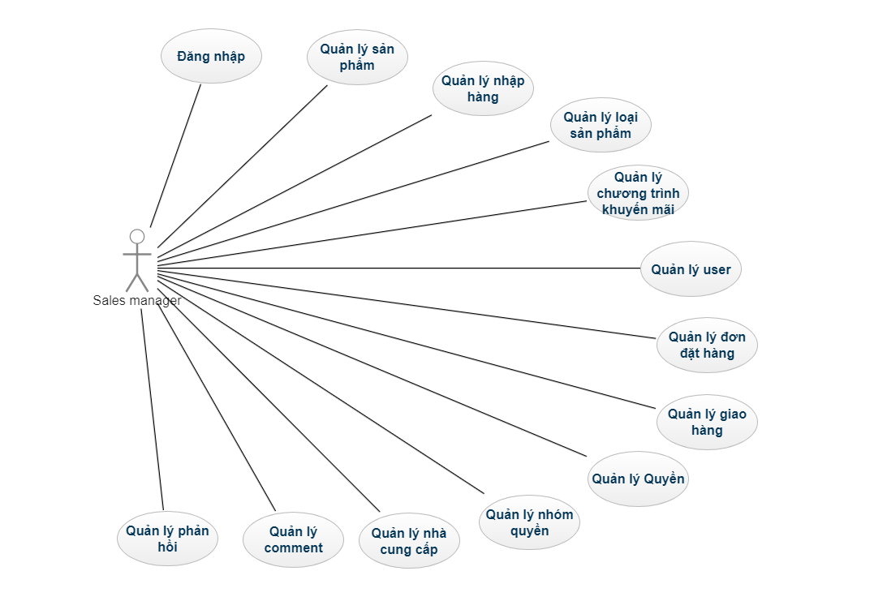
II.
PHÂN TÍCH THIẾT KẾ HỆ THỐNG
LƯỢC ĐỒ USECASE
Sơ đồ usecase cho các chức năng quản lý của nhân viên cửa hàng

Slide 8
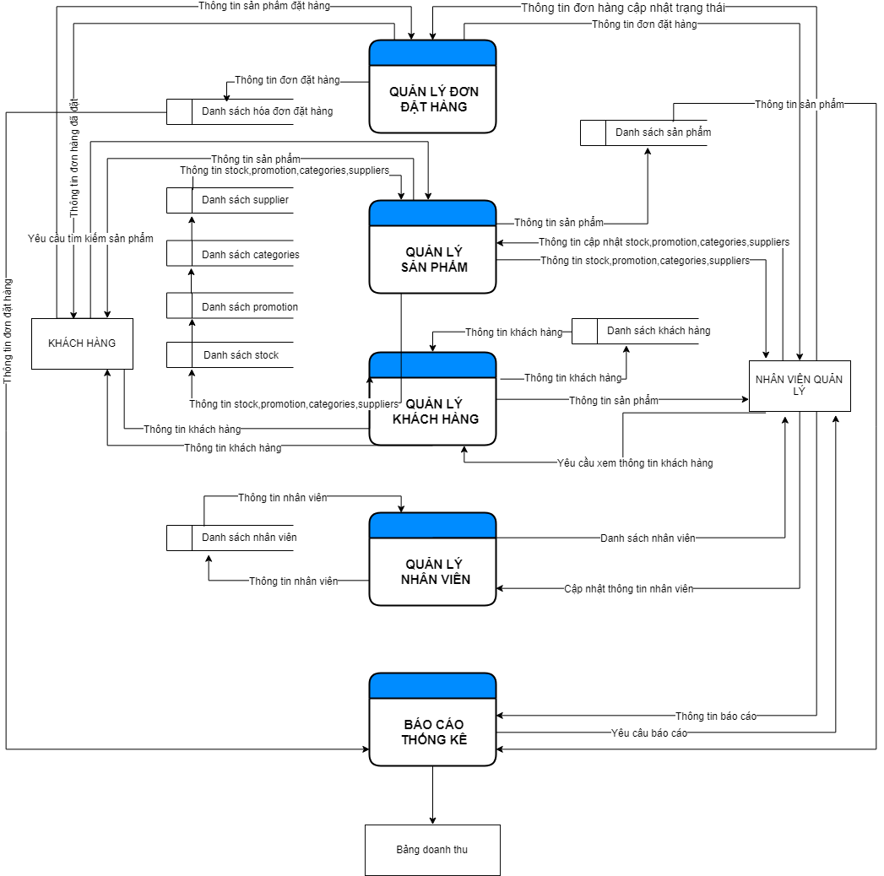
II.
PHÂN TÍCH THIẾT KẾ HỆ THỐNG
LƯỢC ĐỒ NGỮ CẢNH(DFD)

Slide 9
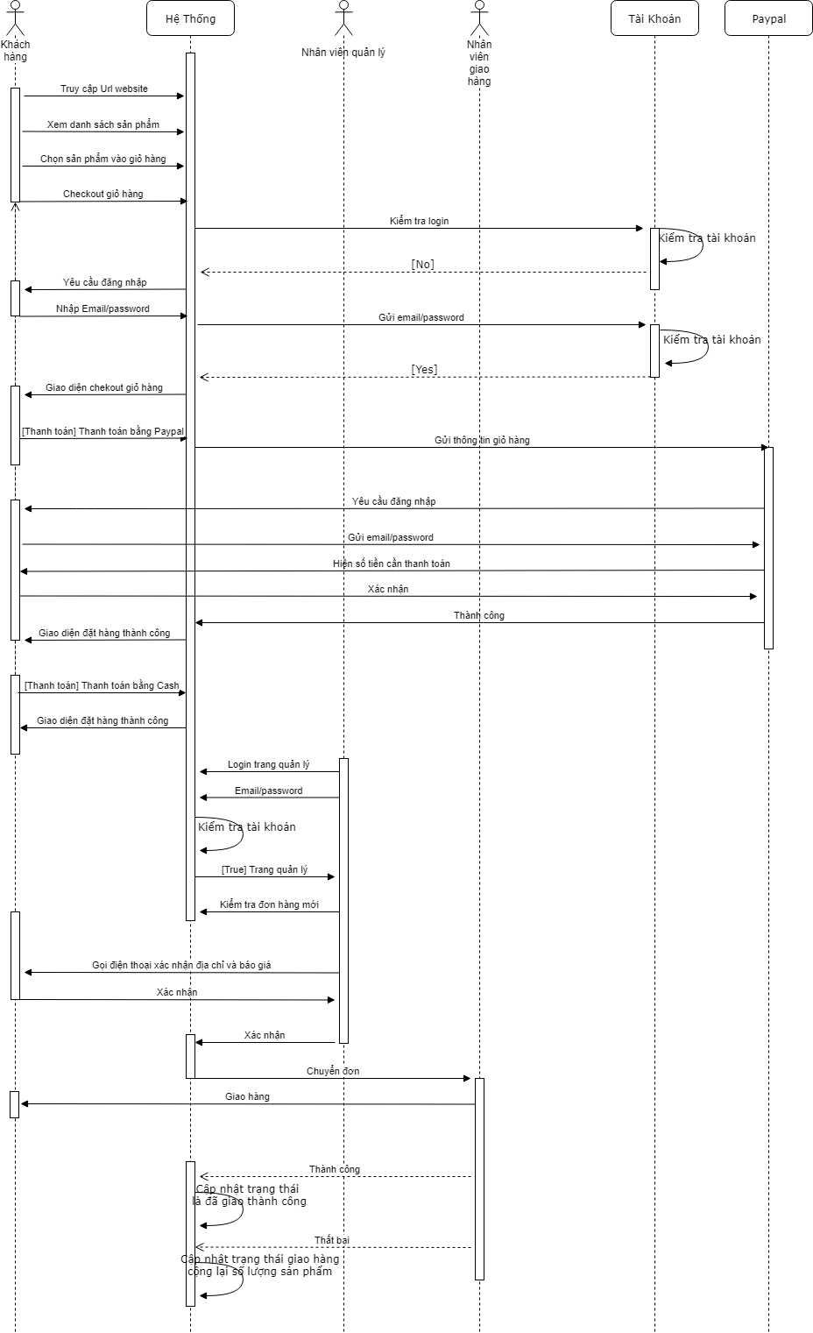
II.
PHÂN TÍCH THIẾT KẾ HỆ THỐNG
LƯỢC ĐỒ TUẦN TỰ

Slide 10
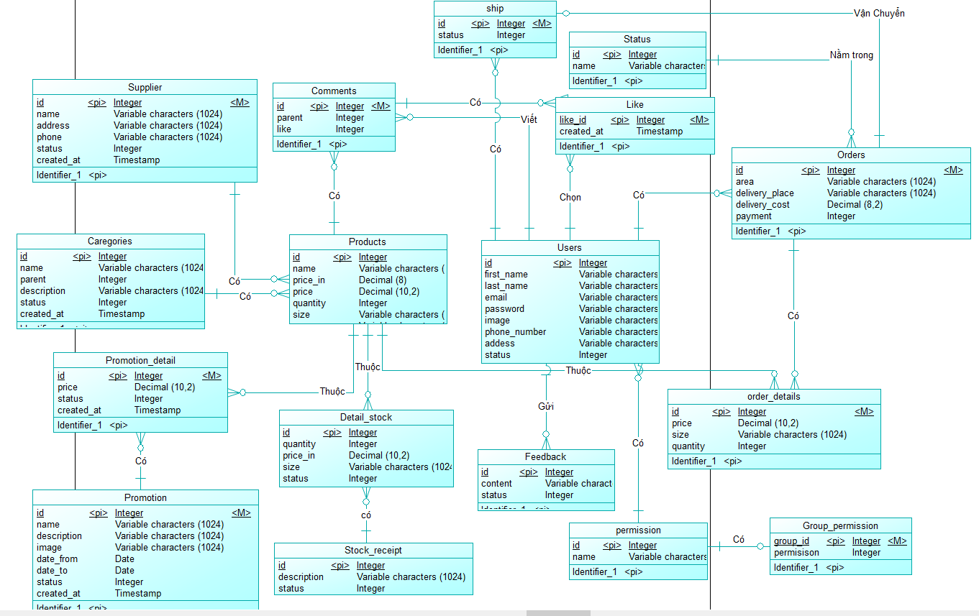
II.
PHÂN TÍCH THIẾT KẾ HỆ THỐNG
LƯỢC ĐỒ THỰC THỂ KẾ HỢP

Slide 11
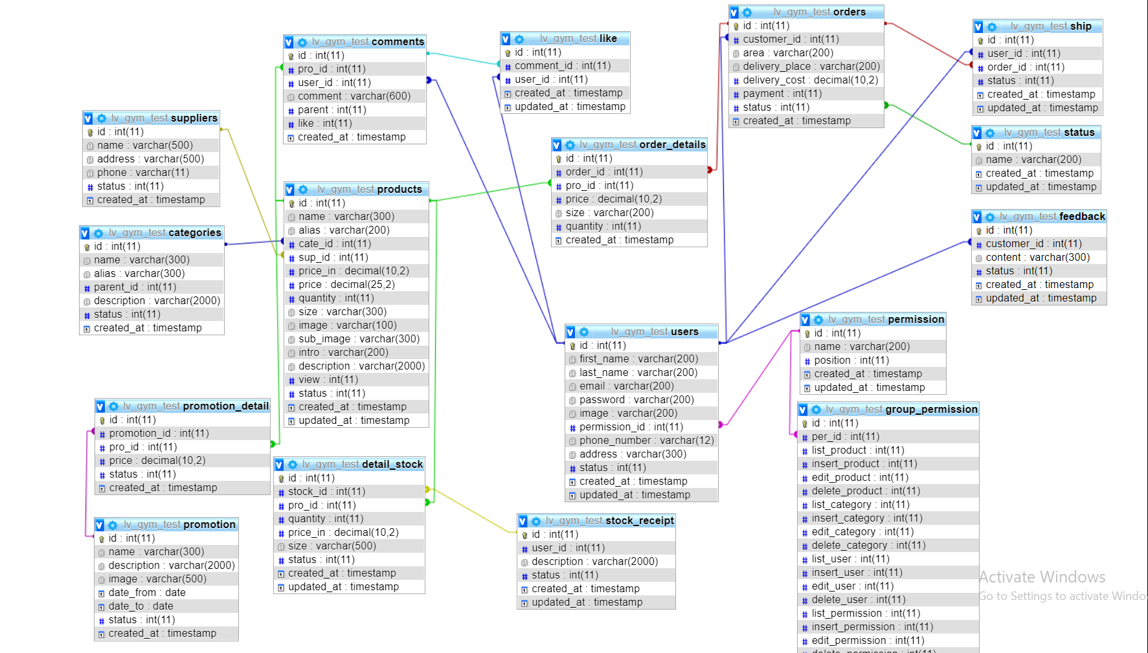
II.
PHÂN TÍCH THIẾT KẾ HỆ THỐNG
LƯỢC ĐỒ CLASS (DIAGRAM)

Slide 12
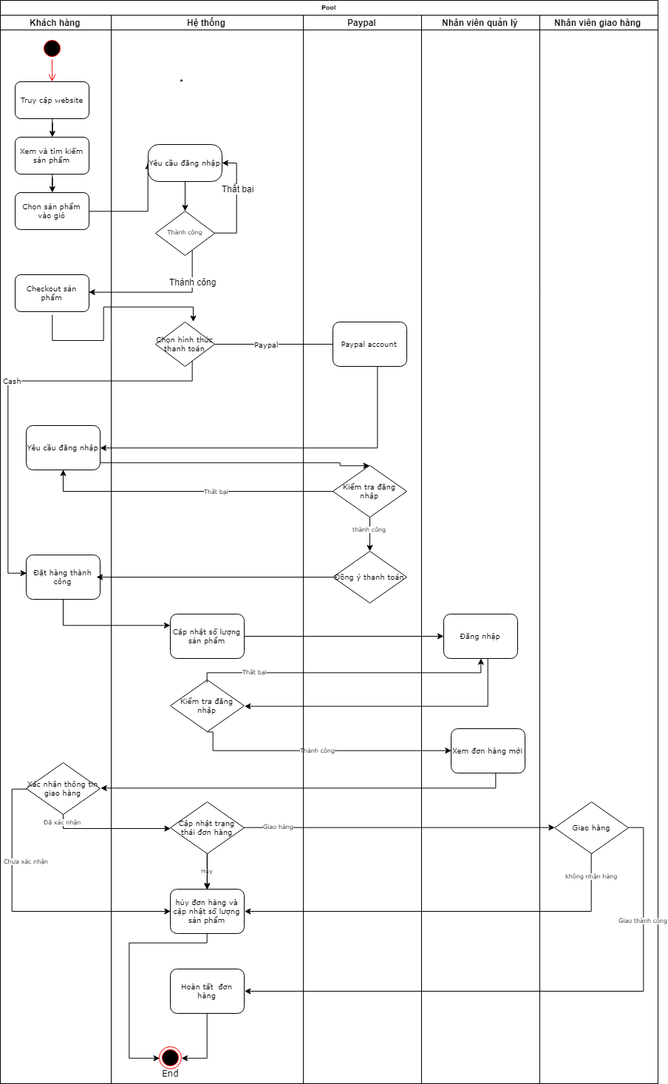
II.
PHÂN TÍCH THIẾT KẾ HỆ THỐNG
LƯU ĐỒ (WORKFLOW)
Lưu đồ quản lý đặt hàng

Slide 13
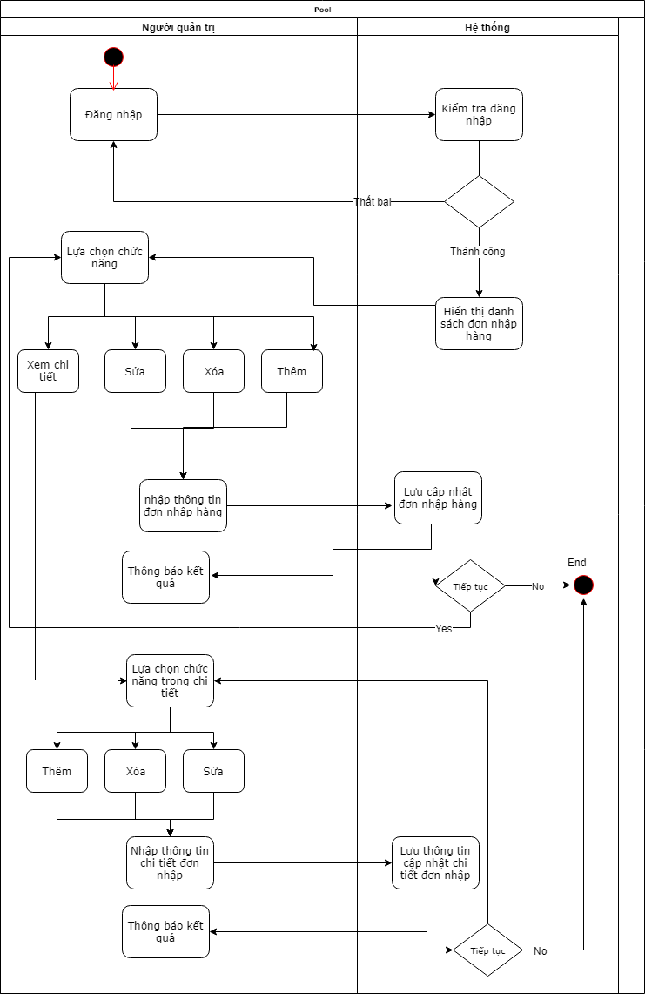
II.
PHÂN TÍCH THIẾT KẾ HỆ THỐNG
LƯU ĐỒ (WORKFLOW)
Lưu đồ quản lý nhập hàng

Slide 14
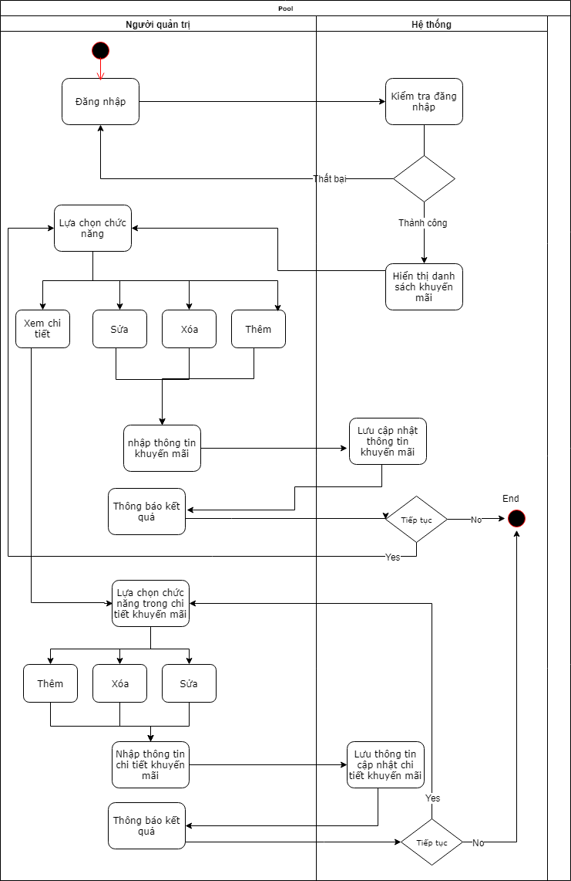
II.
PHÂN TÍCH THIẾT KẾ HỆ THỐNG
LƯU ĐỒ (WORKFLOW)
Lưu đồ quản lý chương trình khuyến mãi

Slide 15
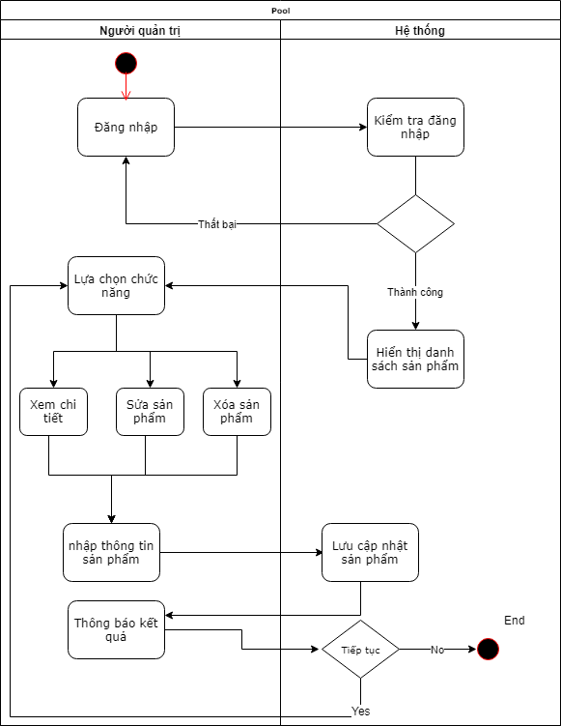
II.
PHÂN TÍCH THIẾT KẾ HỆ THỐNG
LƯU ĐỒ (WORKFLOW)
Lưu đồ quản lý sản phẩm

Slide 16
III.
KẾT LUẬN
Kết quả đạt được
Website Gym wear (Kinh doanh quần áo và thiết bị tập gym) về cơ bản đã giúp những tín đồ gym có nơi đáng tin cậy để có thể thỏa thích mua sắm và có shipper mang hàng đến tận nơi
Về các yêu cầu phi chức năng, website có tốc độ hiển thị khá tốt và giao diện bắt mắt, chuyên nghiệp.
Trong quá trình làm đồ án, bản thân em cũng đã học hỏi và tìm hiểu được rất nhiều các công nghệ mới cũng như áp dụng vào thực tế đề tài nhiều công nghệ như đã trình bày ở trong báo cáo.
Hướng phát triển
Thêm chức năng đăng nhập facebook , google
Viết thêm những unit test cho từng chức năng
Thêm nhiều chi nhánh
Có chức năng tích điểm và những ưu đãi cho những khách hàng thân thiết
Có thể phát triển trên nhiều nền tảng khác nhau: mobile

Slide 17
III.
KẾT LUẬN
Kết quả đạt được
Website Gym wear (Kinh doanh quần áo và thiết bị tập gym) về cơ bản đã giúp những tín đồ gym có nơi đáng tin cậy để có thể thỏa thích mua sắm và có shipper mang hàng đến tận nơi
Về các yêu cầu phi chức năng, website có tốc độ hiển thị khá tốt và giao diện bắt mắt, chuyên nghiệp.
Trong quá trình làm đồ án, bản thân em cũng đã học hỏi và tìm hiểu được rất nhiều các công nghệ mới cũng như áp dụng vào thực tế đề tài nhiều công nghệ như đã trình bày ở trong báo cáo.
Hướng phát triển
Thêm chức năng đăng nhập facebook , google
Viết thêm những unit test cho từng chức năng
Thêm nhiều chi nhánh
Có chức năng tích điểm và những ưu đãi cho những khách hàng thân thiết
Có thể phát triển trên nhiều nền tảng khác nhau: mobile

Slide 18

IV.
DEMO
CHỨC NĂNG DÀNH CHO NGƯỜI DÙNG
Tài khoản
Sản phẩm
Đặt hàng
Other
Đăng ký,
Đăng nhập,
Reset password,
Xem lịch sử hóa đơn
Danh sách sản phẩm,
Tìm kiếm sản phẩm,
Duyệt sản phẩm,
Khuyến mãi
Thêm giỏ hàng,
Sửa, xóa giỏ hàng,
Đặt hàng,
Thanh toán Paypal
Thay đổi ngôn ngữ,
Bình luận sản phẩm,
Gửi phản hồi,
01
02
03
04

Slide 19
IV.
DEMO
CHỨC NĂNG QUẢN LÝ DỮ LIỆU
Dữ liệu
Thống kê
Others
Thêm,
Xóa,
Sửa,
Tìm kiếm,
Duyệt
Lược đồ doanh thu theo năm,
Doanh thu theo ngày,
Doanh thu theo tháng,
Top doanh thu,
Thông kê tồn
Phân quyền,
Nhập hàng,
Khuyến mãi,
Giao hàng.
Export PDF.
01
02
03

Slide 20
CẢM ƠN THẦY CÔ VÀ CÁC BẠN ĐÃ LẮNG NGHE

